Slide 1
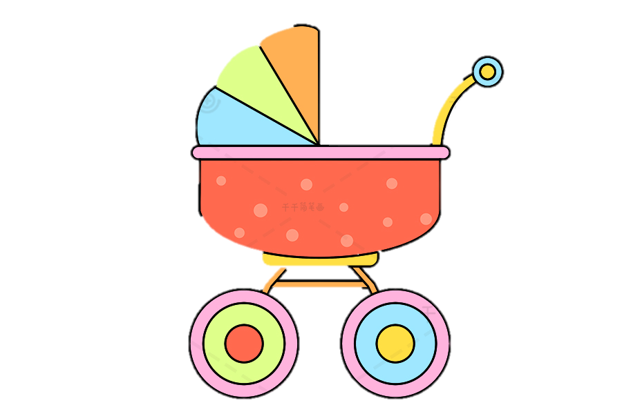
創意觀光
作品名稱：三角輪嬰兒車
組員： B10905009 陳荷昀
B11135057 徐嘉瑜
B11135036 林祉均
B11118037 潘雯蕙
指導老師：施雅惠老師

Slide 2
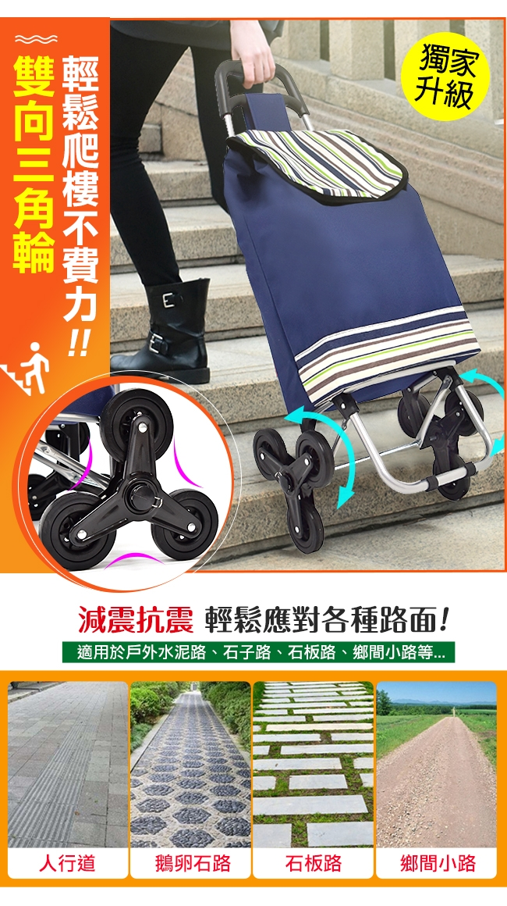
想法來源:三角輪購物車
欲解決問題:嬰兒車上下樓問題
適合族群:新手家長、力氣較小的家長

Slide 3
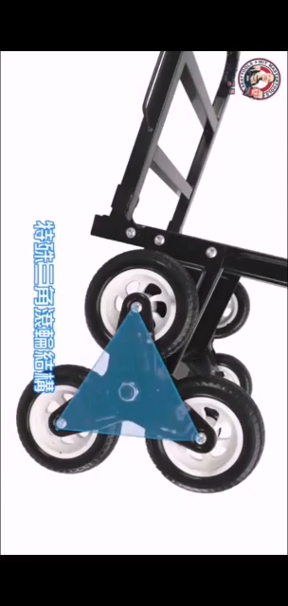

Slide 4
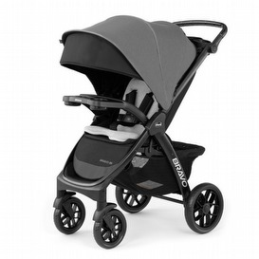
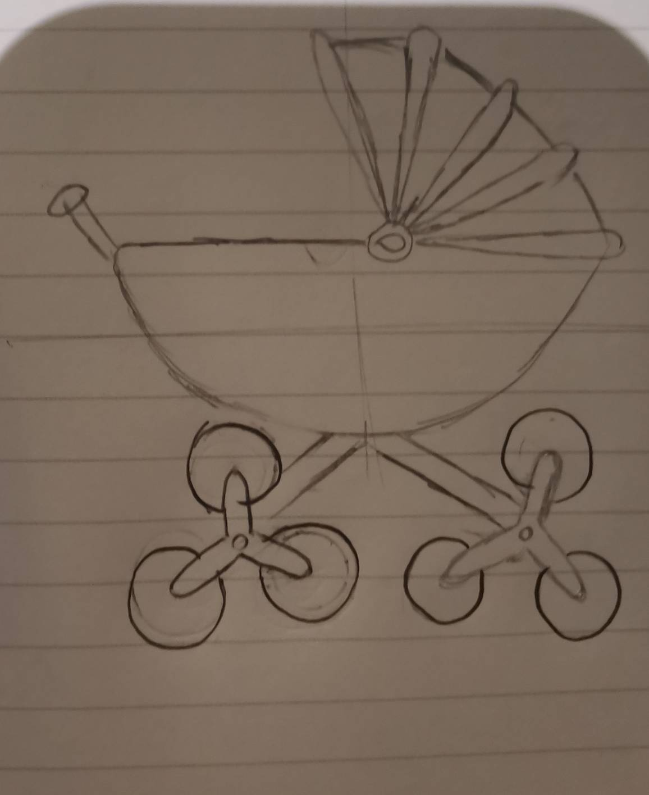
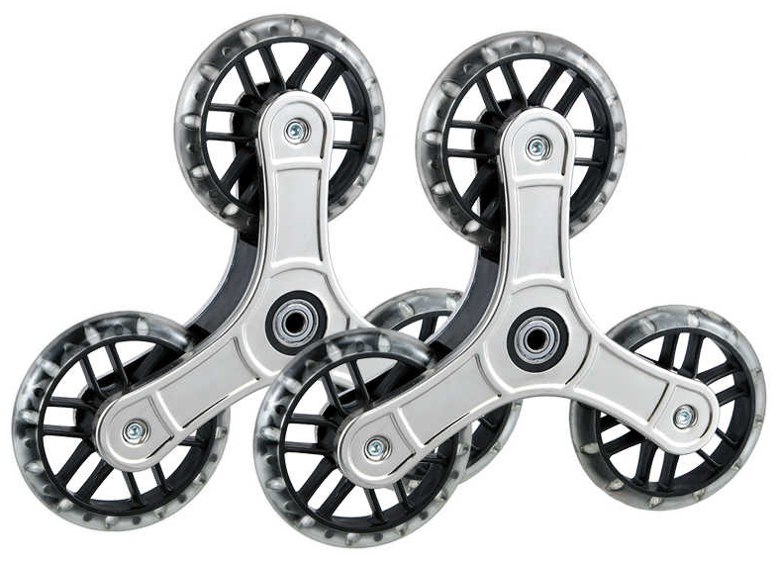

Slide 5
謝謝聆聽
The End

